Slide 1
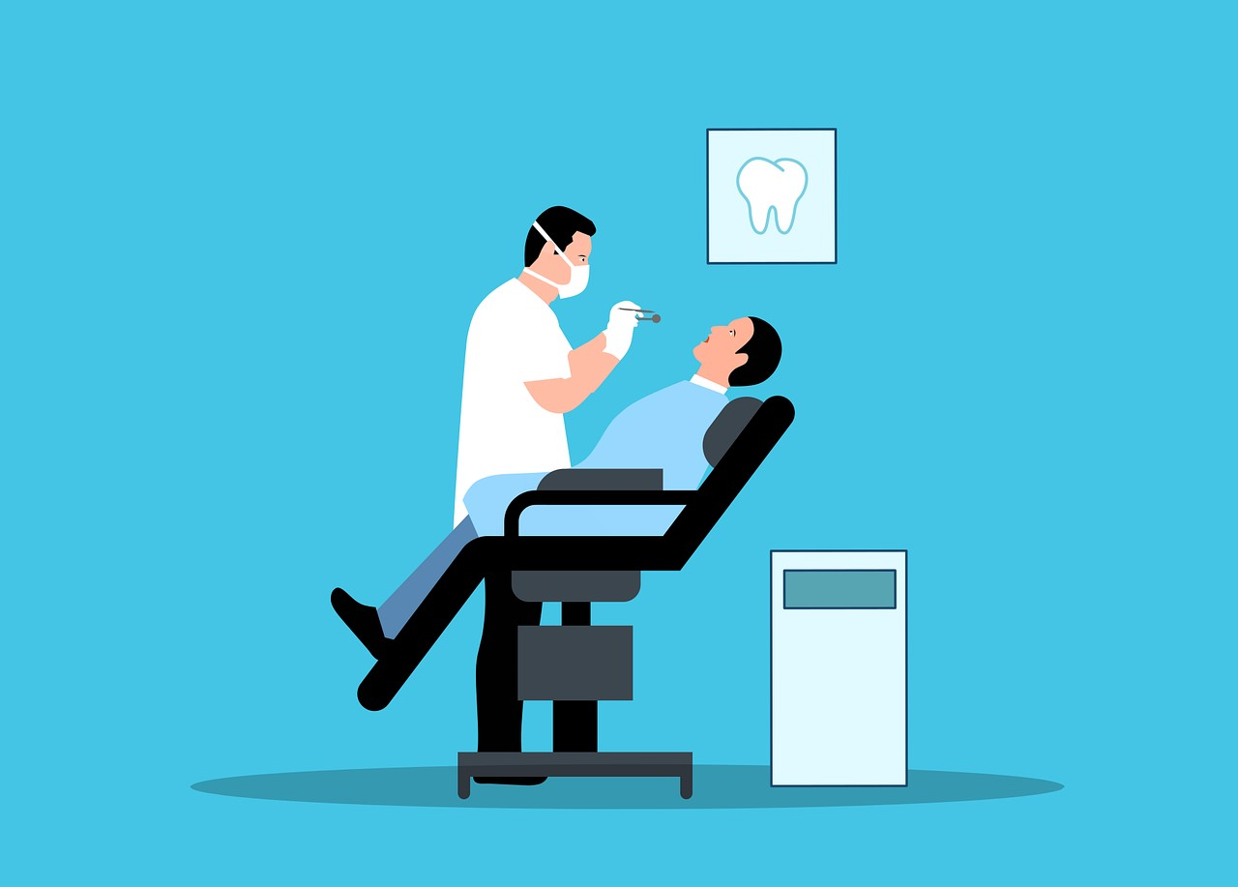
ZDRAVLJE USTA I ZUBA ODRASLOG STANOVNIŠTVA
Prof. dr Dušan Čanković
Programski zadatak Posebnog programa u oblasti javnog zdravlja za APV u 2024. godini:
Unapređenje zdravstvene pismenosti populacije – „Znanjem do zdravih izbora“

Slide 2
PREPORUKE ZA DOBRO ORALNO ZDRAVLJE:
REDOVNO, PRAVILNO I DOVOLJNO DUGO PRATI ZUBE
REDOVNO POSEĆIVATI SVOG IZABRANOG STOMATOLOGA
REDOVNO SPROVODITI SAMOPREGLED USNE DUPLJE
PRESTANAK UPOTREBE DUVANSKIH PROIZVODA
PRAVILNA ISHRANA

Slide 3
ORALNA HIGIJENA
ZUBE TREBA PRATI SVAKODNEVNO ILI PROTEZU
ZUBE TREBA PRATI NAJMANJE 2 X DNEVNO (UJUTRU I UVEČE)
ZUBE TREBA PRATI U TRAJANJU OD NAJMANJE 3 MINUTA
ZUBE TREBA PRATI PRAVILNO (GORNJE ZUBE OD GORE NA DOLE, DONJE ZUBE OD DOLE NA GORE, OPRATI GRIZNE POVRŠINE I JEZIK
ZUBE TREBA PRATI ČETKICOM I PASTOM ZA ZUBE SA FLUOROM, PREPORUČUJE SE UPOTREBA ZUBNOG KONCA I INTERDENTALNE ČETKICE

Slide 4
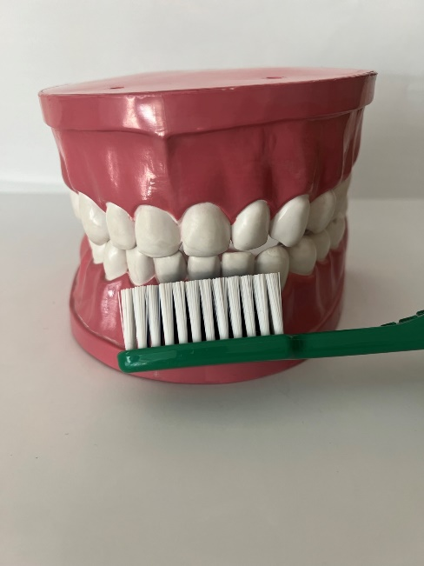
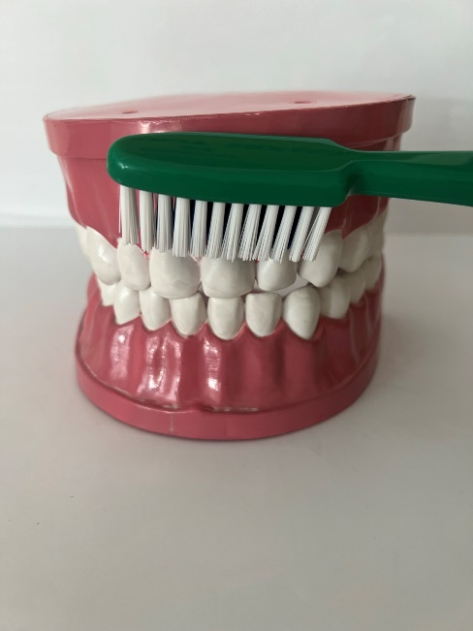
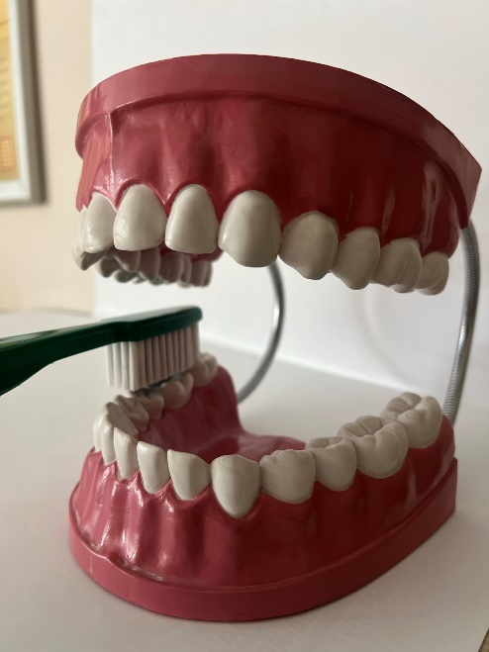
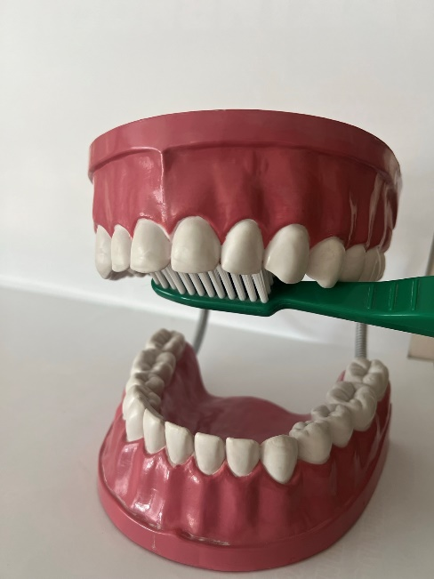
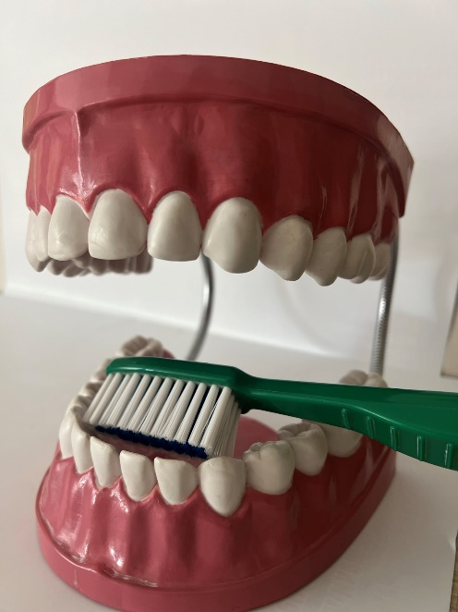
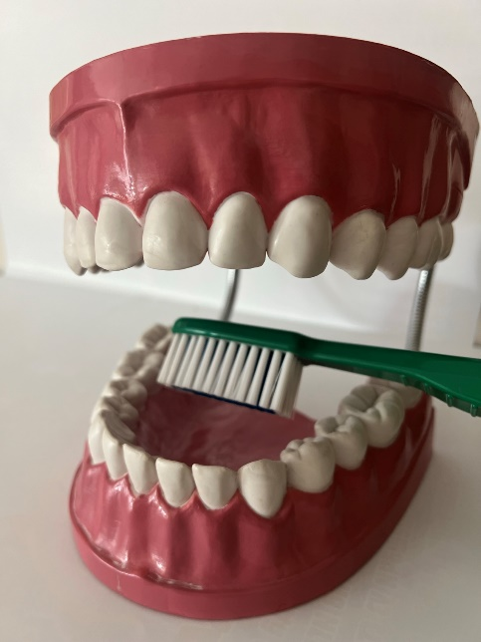
Tehnike pravilnog pranja zuba

Slide 5
REDOVNE POSETE STOMATOLOGU
PREVENTIVNI PREGLED NAJMANJE 1 GODIŠNJE
Za lica od 20 do navršene 26 godine života ZA VREME VISOKOŠKOLSKOG OBRAZOVANJA o trošku Republičkog fonda za zdravstveno osiguranje (RFZO)
Za TRUDNICE prvi, drugi i treći trimestar - u svakom trimestru preporučuje se po 1 poseta stomatologu o trošku Republičkog fonda za zdravstveno osiguranje (RFZO)
Za PORODILJE preporučuje se 1 poseta stomatologu o trošku Republičkog fonda za zdravstveno osiguranje (RFZO)

Slide 6
REDOVNE POSETE STOMATOLOGU
PREPORUKA I NA SVAKIH 6 MESECI POSETITI STOMATOLOGA
UKOLIKO PRIMETITE NEKE PROMENE U USNOJ DUPLJI ILI IMATE BOL, TREBA SE ODMAH JAVITI STOMATOLOGU
REDOVNA I PRAVILNA ORALNA HIGIJENA SPREČAVA RAZVOJ NAJČEŠĆIH OBOLJENJA USTA I ZUBA, TO SU KARIJES I PARADONTOPATIJA (OBOLJENJE DESNI)

Slide 7
SAMOPREGLED USNE DUPLJE
JEDNOSTAVAN
POTREBNI SAMO OGLEDALO I DOBRO OSVETLJENJE
PRILIKOM SAMOPREGLEDA TREBA PREGLEDATI: JEZIK (GORNJU, DONJU I BOČNE STRANE); UNUTRAŠNJU STRANU OBRAZA; DESNI; NEPCE I ZUBE
UKOLIKO PRIMETITE BILO KAKVU PROMENU, NE MORA BITI BOLNA, POTREBNO JE JAVITI SE IZABRANOM STOMATOLOGU ILI STOMATOLOGU KOJI JE SPECIJALISTA ZA BOLESTI USTA I ZUBA

Slide 8
PRESTANAK UPOTREBE DUVANSKIH PROIZVODA
PUŠENJE JE VODEĆI FAKTOR RIZIKA ZA POJAVU BOLESTI USTA I ZUBA, DESNI I JEZIKA, KAO ŠTO SU:
- KARIJES
- PARODONTOPATIJA
- RAK JEZIKA I USNE DUPLJE
- PREBOJENOST ZUBA
- GUBITAK ZUBA (EDENTULIZAM)

Slide 9
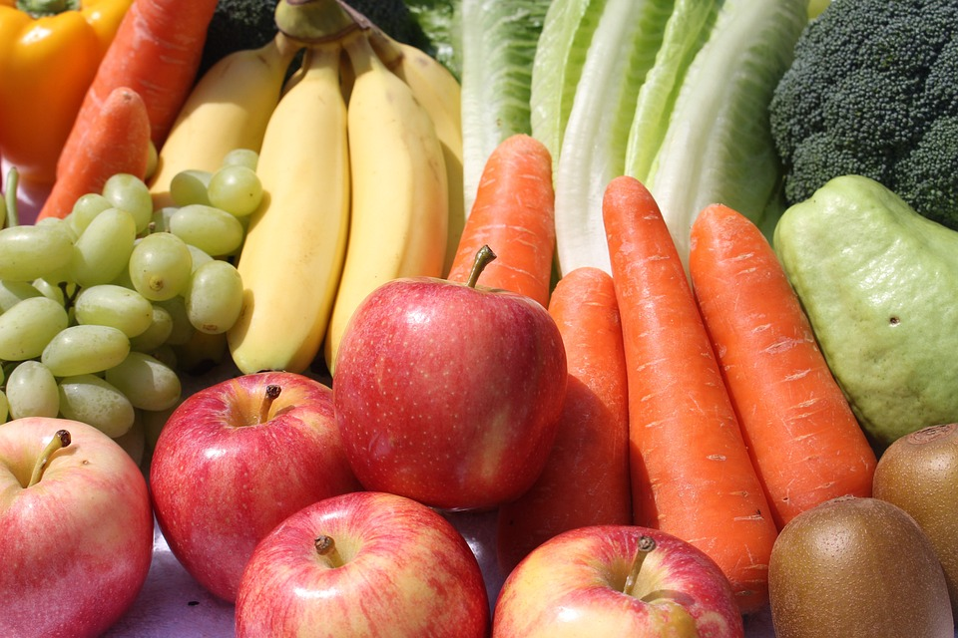
PRAVILNA ISHRANA
ŠTO VEĆI UNOS:
- VOĆA
- POVRĆA
- MLEČNIH PROIZVODA
SMANJITI UNOS:
- SLATKIŠA
- GRICKALICA
- ZASLAĐENIH BEZALKOHOLNIH NAPITAKA

Slide 10
Literatura
Global Burden of Disease Collaborative Network. Global Burden of Disease Study 2019 (GBD 2019).
Seattle: Institute of Health Metrics and Evaluation (IHME); 2020. Available from:
http://ghdx.healthdata.org/gbd-results-tool
World Health Organization. Oral health. Available from:
https://www.who.int/news-room/fact-sheets/detail/oral-health
Јiang X, Wu J, Wang J, Huang R. Tobacco and oral squamous cell carcinoma: A review of carcinogenic pathways.
Tob Induc Dis 2019; 17: 29.
Souto MLS, Rovai ES, Villar CC, Braga MM, Pannuti CM. Effect of smoking cessation on tooth loss: a systematic review with
meta-analysis. BMC Oral Health 2019; 19(1): 245.
Lutfiyya MN, Gross AJ, Soffe B, Lipsky MS. Dental care utiliza-tion: examining the associations between health services
deficits
and not having a dental visit in past 12 months. BMC Pub-lic Health 2019; 19(1): 265.
Department of Health and Human Services (US). Healthy people 2020. Leading Health Indicators.
Available from: http://www.healthypeople.gov/2020/LHI/oralHealth.aspx.
U prezentaciji su korišćene slike iz publikacija Instituta za javno zdravlje Vojvodine i iz sledećih
izvora: https://pixabay.com/
Programski zadatak Posebnog programa u oblasti javnog zdravlja za APV u 2024. godini:
Unapređenje zdravstvene pismenosti populacije – „Znanjem do zdravih izbora“

